Slide 1


Presentazione Attività di Ricerca 3°Anno
Dottorato Ingegneria Industriale
XV – XXIV Ciclo
Definizione, modellazione teorico – sperimentale ed Energy Management di sistemi termo – fotovoltaici a concentrazione
Tutor Candidato
Prof. Carlo Renno Fabio Petito

Slide 2
Università degli Studi di Salerno – Dottorato Ingegneria Industriale XV Ciclo – Fabio Petito
Attività pregresse(1/2)
1. Definizione degli elementi costitutivi e dei principali parametri di analisi al fine di caratterizzare le configurazioni di un sistema a concentrazione
2. Modellazione teorica preliminare per la valutazione energetica delle prestazioni di un CPV/T e definizione di un modello di scelta
3. Analisi delle principali cause di inefficienza per una specifica configurazione attraverso un primo approccio alla manutenzione
4. Progettazione, allestimento e prime prove per un impianto sperimentale a concentrazione

Slide 3
Università degli Studi di Salerno – Dottorato Ingegneria Industriale XV Ciclo – Fabio Petito
Attività pregresse(2/2)
5. Prima caratterizzazione sperimentale dell’impianto a concentrazione costante ed individuazione dei principali parametri
6. Modello termico transitorio in Ansys per una configurazione point – focus per la valutazione della temperatura del fluido termo – vettore
7. Modelli alle reti neurali per la previsione della radiazione globale e diretta al fine di stimare la producibilità di un impianto CPV/T
Skip

Slide 4
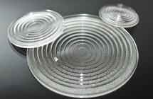
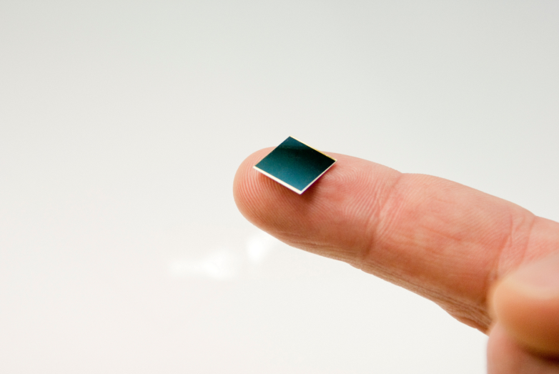
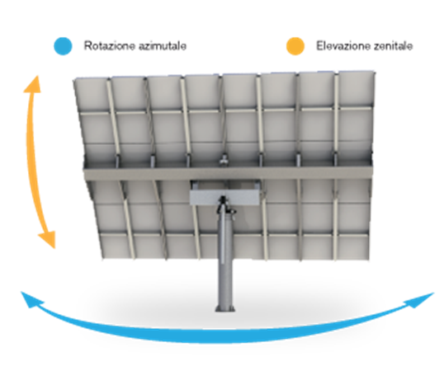
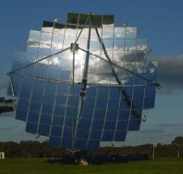
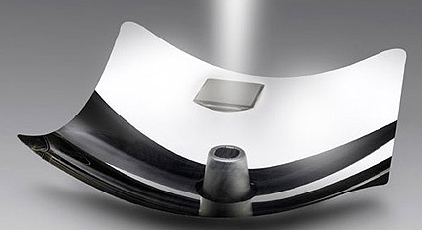
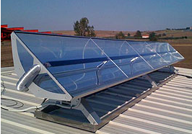
Università degli Studi di Salerno – Dottorato Ingegneria Industriale XV Ciclo – Fabio Petito
Sistema a concentrazione
Ottica
Componenti
Ricevitore
Tracker
Fattore Concentrazione
Parametri
Angolo Accettazione
Configurazione

Slide 5
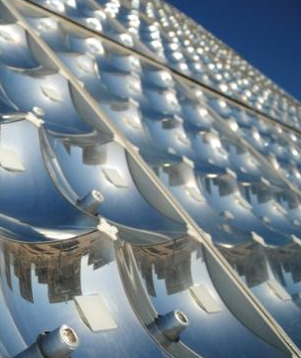
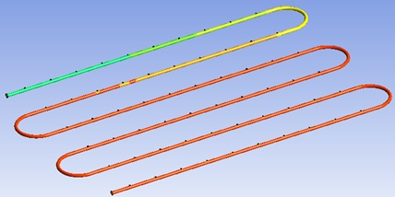
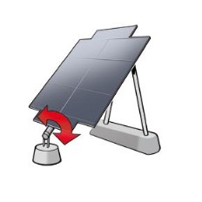
Università degli Studi di Salerno – Dottorato Ingegneria Industriale XV Ciclo – Fabio Petito
Sistema a concentrazione
Componenti
Rifrattiva
Ottica
- Lenti o specchi
- Concentrare la radiazione
- Ridurre il numero di celle
Riflessiva
Cella MJ
Sistema dissipazione del calore
Ricevitore
- Maggiore η
- Resistenza a T alte
Tracker
Mono assiale
- Radiazione diretta
- Asse del concentratore perpendicolare
Biassiale
Notes:
Struttura compatta;Resistenza alle alte T delle celle; Elevato spettro assorbito, Alto rendimento (oltre il 40%); Sfruttamento del calore rimosso per fini trigenerativi,
Complesso processo produttivo; Difficoltà nella definizione dell’accoppiamento ottica-ricevitori; Possibili costi elevati.
Inseguitori di tilt (Est – Ovest);
Inseguitori di rollio (Nord – Sud);
Inseguitori di azimuth (Zenith – Nadir).

Slide 6
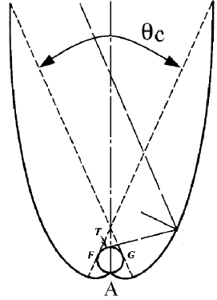

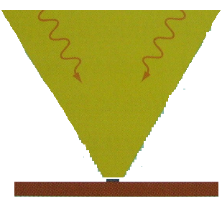
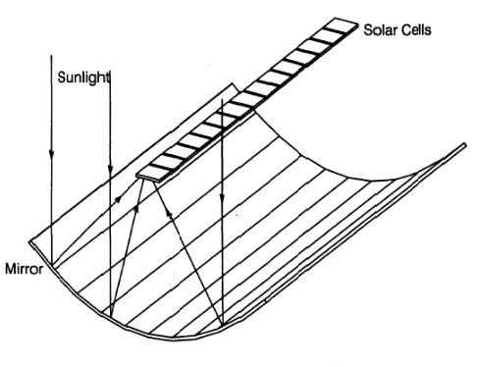
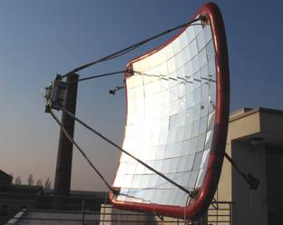
Università degli Studi di Salerno – Dottorato Ingegneria Industriale XV Ciclo – Fabio Petito
Sistema a concentrazione
Parametri
Ruolo diretto
> Radiazione incidente
Varia i parametri della cella (V, I, R)
> η con la C
>T delle celle
Fattore Concentrazione
Ruolo indiretto
Angolo tra semiretta Sole - CPV/T e asse dell’ottica;
Massimo angolo rispetto alla normale per il quale la luce è concentrata sull’area attiva del ricevitore;
Si riduce all’aumentare di C;
Efficienza ottica < per θ> θ max.
Angolo di accettazione
Point - focus
Line- focus
Dense Array
Configurazione

Slide 7
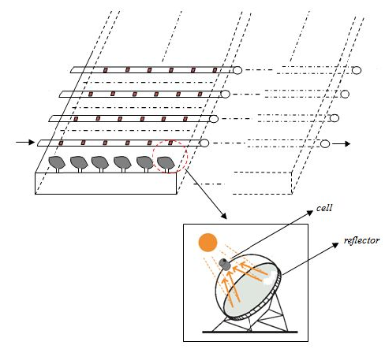
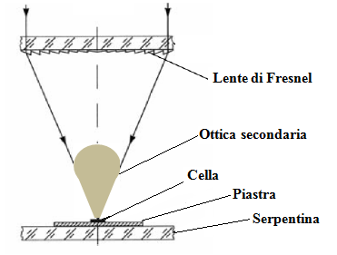
Università degli Studi di Salerno – Dottorato Ingegneria Industriale XV Ciclo – Fabio Petito
Modellazione teorica iniziale
Configurazione ed ipotesi
Sistema CPV/T
Configurazione point-focus
Ottiche riflessive e rifrattive
Celle MJ
Recupero del calore
Inseguitore
Carichi utenza
Ipotesi
Regime stazionario
Radiazione costante
Temperatura della piastra uniforme
Intervallo orario
Simulazione
  Funzionamento
  C
  Radiazione (posizione)
  Numero celle e moduli
  Periodo anno

Slide 8
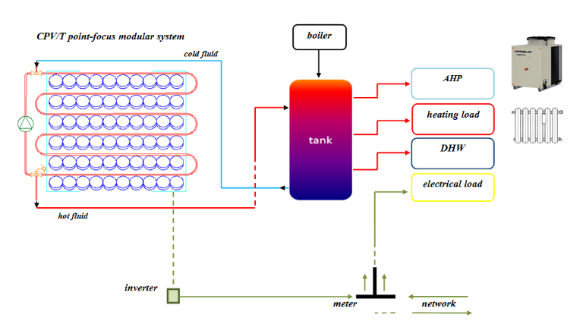
Università degli Studi di Salerno – Dottorato Ingegneria Industriale XV Ciclo – Fabio Petito
Modellazione teorica iniziale
Possibile schema CPV/T per utenza

Slide 9
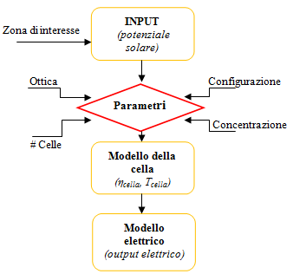
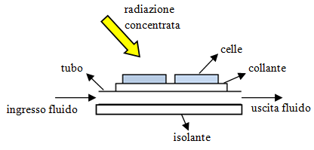
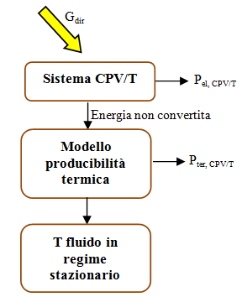

Università degli Studi di Salerno – Dottorato Ingegneria Industriale XV Ciclo – Fabio Petito
Modello teorico iniziale
Funzionamento
T cella
Elettrico
η cella
Potenza
Termico
T fluido
Potenza

Slide 10
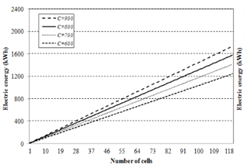
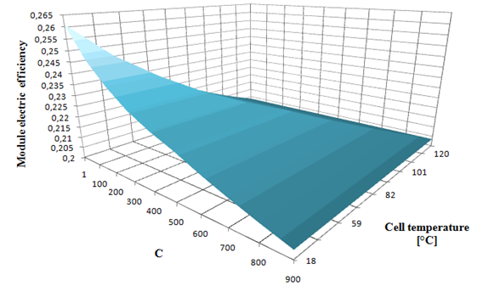
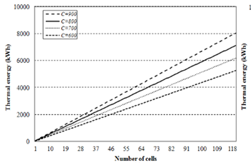
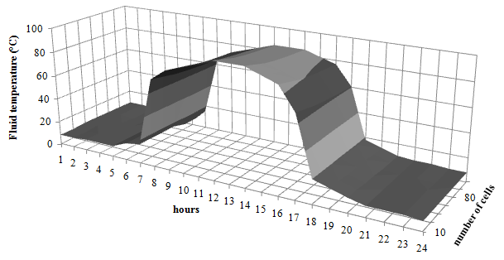
Università degli Studi di Salerno – Dottorato Ingegneria Industriale XV Ciclo – Fabio Petito
Modello teorico iniziale
Simulazioni
ηc=f(C,T)
Eel=f(C,N)
Et=f(C,N)
Tf=f(N,t)
Renno C, Petito F. (2013) Design and modeling of a concentrating photovoltaic thermal (CPV/T) system for a domestic application. Energy and Buildings, 62, 392-402.

Slide 11
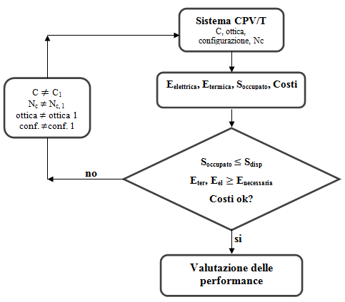
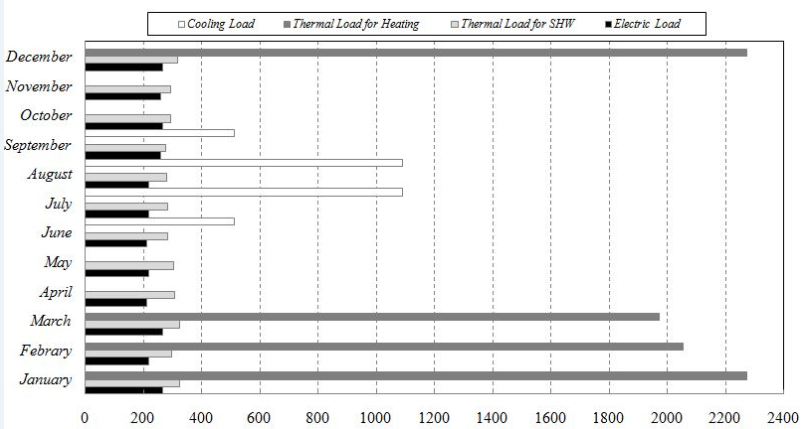
Università degli Studi di Salerno – Dottorato Ingegneria Industriale XV Ciclo – Fabio Petito
Modello teorico iniziale
Modello di scelta (1/2)
OBIETTIVO: Soddisfare i carichi, stabilire la configurazione, rispettare costi e spazi
Notes:
Spazio max 30 m2, costo max 20000

Slide 12
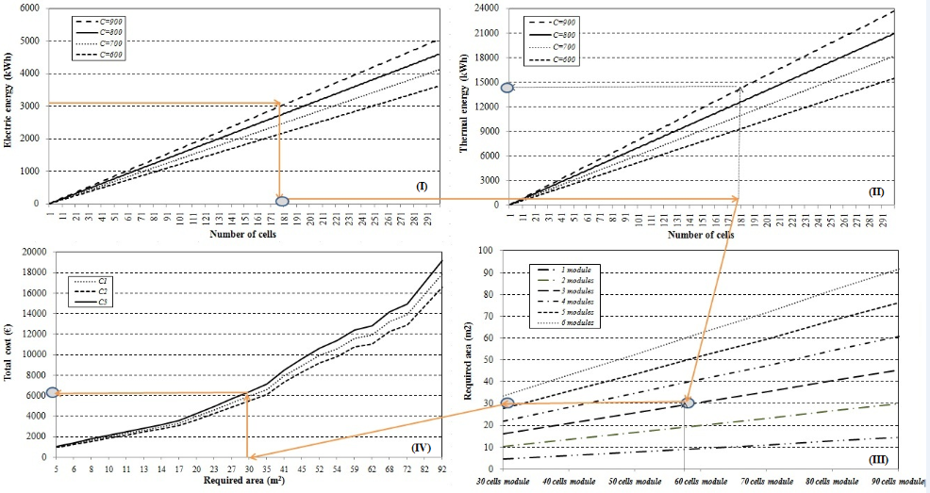
Università degli Studi di Salerno – Dottorato Ingegneria Industriale XV Ciclo – Fabio Petito
Modello teorico iniziale
Modello di scelta (2/2)
Renno C, Petito F. (2015) Choice model for a modular configuration of a point-focus CPV/T system. Energy and Buildings, 92, 55–66.

Slide 13
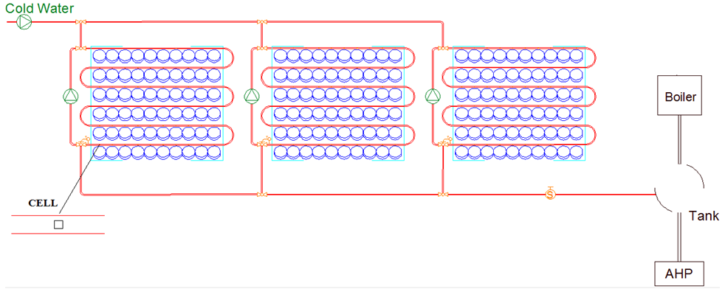
Università degli Studi di Salerno – Dottorato Ingegneria Industriale XV Ciclo – Fabio Petito
Analisi delle inefficienze
Approccio alla manutenzione
Impianto:
3 moduli
4 v. raccordo
1 pompa
1 caldaia
1 serbatoio
1 eventuale AHP;
2 tracker
ANALISI DELLE INEFFICIENZE (basata su metodologia FMECA)
Stima danno energetico
Analisi criticità
Interventi correttivi
Notes:
Ogni modulo con 60 ottiche e celle

Slide 14
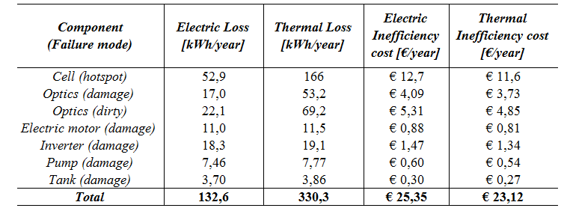
Università degli Studi di Salerno – Dottorato Ingegneria Industriale XV Ciclo – Fabio Petito
Analisi delle inefficienze
Danno energetico ed analisi economica
Costi di inefficienza termica ed elettrica per guasto rilevato in base ai tempi di inefficienza (FMECA)
Aumento del SPB

Slide 15
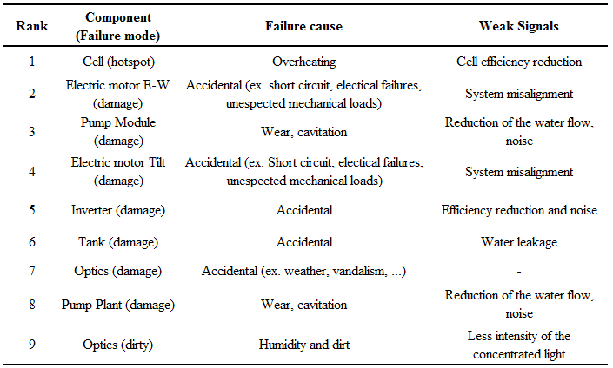
Università degli Studi di Salerno – Dottorato Ingegneria Industriale XV Ciclo – Fabio Petito
Analisi delle inefficienze
Ordine di criticità
Renno C, Miranda S, Petito F. (2016) Inefficiencies analysis of a point-focus CPV/T system. International Journal of Green Energy, 13(9), 918-929.

Slide 16
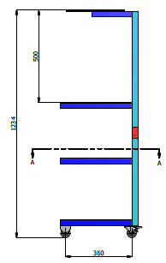
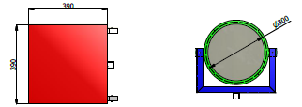
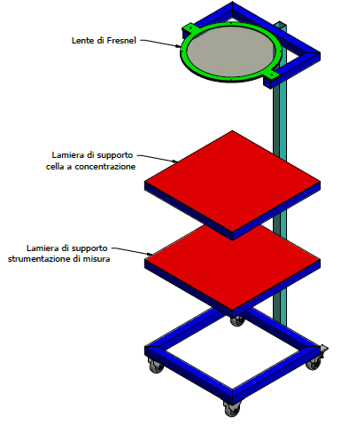
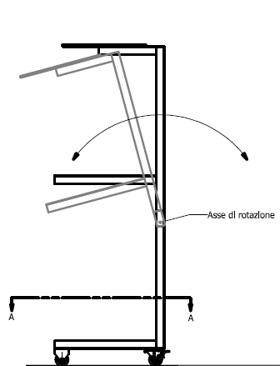
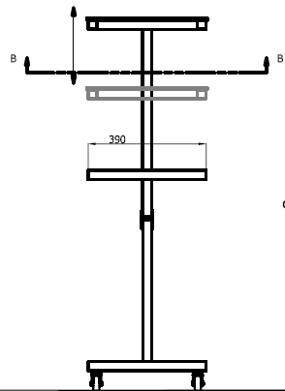
Università degli Studi di Salerno – Dottorato Ingegneria Industriale XV Ciclo – Fabio Petito
Impianto Sperimentale
Progettazione
Gradi di libertà

Slide 17
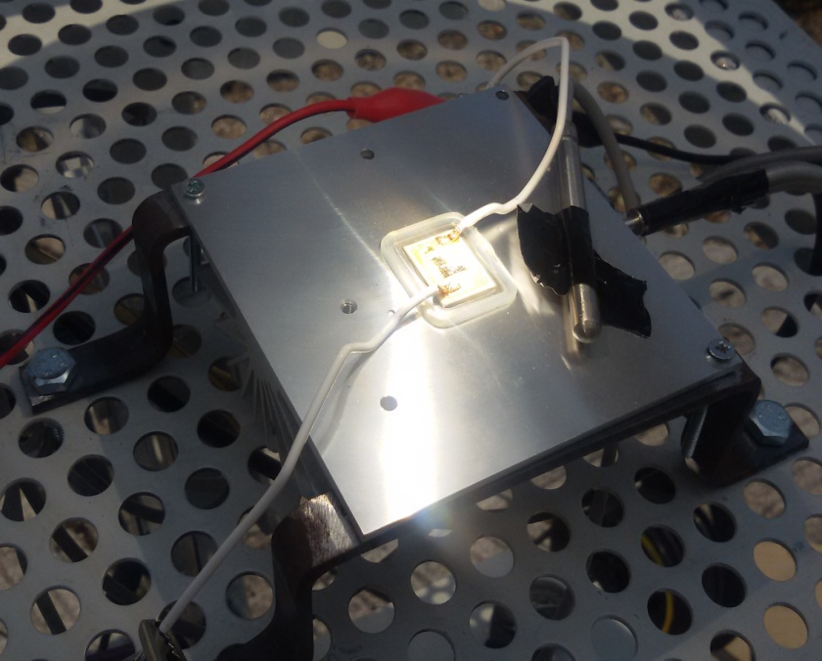
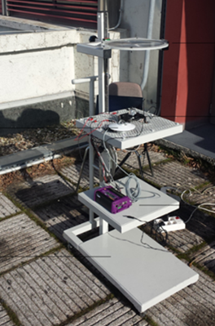
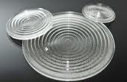
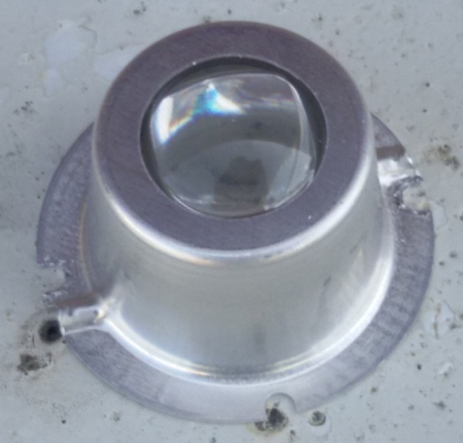
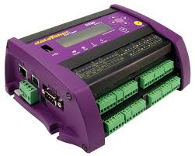
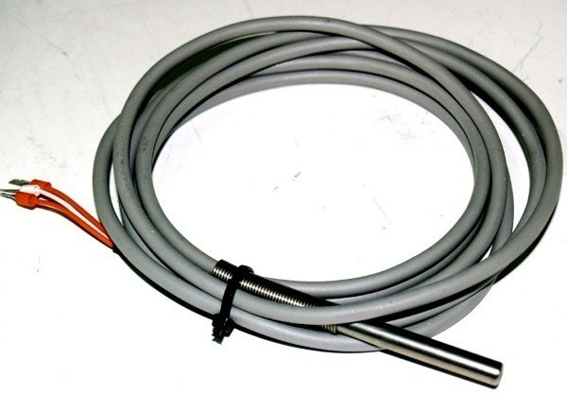
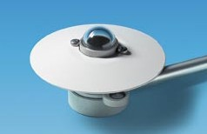
Università degli Studi di Salerno – Dottorato Ingegneria Industriale XV Ciclo – Fabio Petito
Impianto Sperimentale
Allestimento
Ottica primaria
Lente Fresnel
Cella MJ
5.5x5.5 mm
Ottica secondaria
Caleidoscopio
Termo-resistenze
Pt100, Classe A: 0.15+0,002 |T|
T amb, T sotto cella,T su cella
DataLogger
5 canali analogici (± 30V sensori)
Piranometro
Range misura: 0-2000 W/m²
Range Spettrale 335-2200 nm

Slide 18
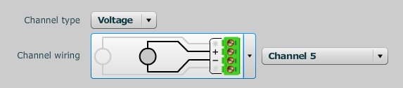
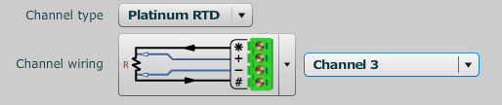
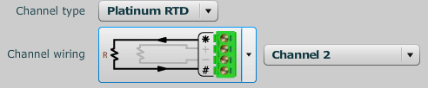
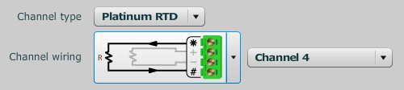
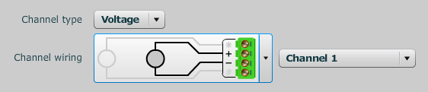
Università degli Studi di Salerno – Dottorato Ingegneria Industriale XV Ciclo – Fabio Petito
Impianto Sperimentale
Misure
Radiazione Globale
Luogo: Università degli Studi di Salerno
Periodo prove: 12/2014 – 10/2015
Durata media delle prova: 7 h
Campionamento: 15 s
T sotto cella
T su cella
T ambiente
Tensione cella
  Tensione
  Corrente
  Temperature
  Irraggiamento
Misure Principali

Slide 19

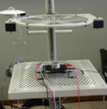

Università degli Studi di Salerno – Dottorato Ingegneria Industriale XV Ciclo – Fabio Petito
Prima Caratterizzazione
Configurazione e parametri
Analisi a Concentrazione Costante
Configurazione 1
Cella MJ (C=1)
Configurazione 2
Cella + Caleidosc.
C=?
Configurazione 3
Cella+Lente+Cal
C=?
1
Stima del fattore C costante
2
Parametri in funzione della configurazione
3
4
Parametri in funzione dell’irraggiamento
Effetto della concentrazione sulla T cell

Slide 20
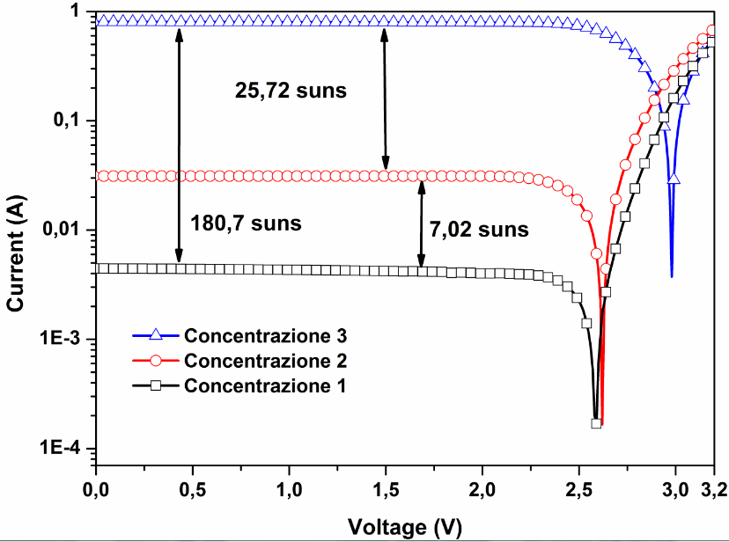
Università degli Studi di Salerno – Dottorato Ingegneria Industriale XV Ciclo – Fabio Petito
Prima Caratterizzazione
Concentrazione costante stimata

Slide 21
Università degli Studi di Salerno – Dottorato Ingegneria Industriale XV Ciclo – Fabio Petito
Prima Caratterizzazione
Parametri in funzione della configurazione
Corrente in funzione della configurazione
L’ottica secondaria riduce il fattore di concentrazione ma uniforma la luce incidente, migliorando l’inseguimento

Slide 22
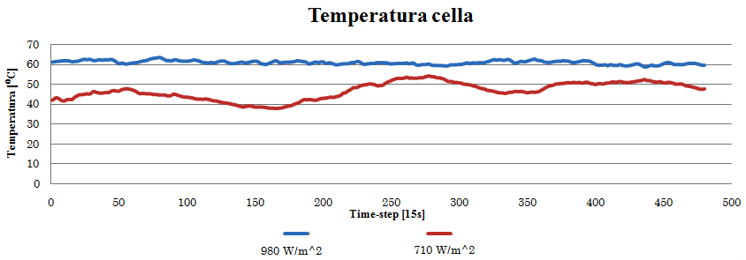
Università degli Studi di Salerno – Dottorato Ingegneria Industriale XV Ciclo – Fabio Petito
Prima Caratterizzazione
Parametri in funzione dell’irraggiamento

Slide 23
Università degli Studi di Salerno – Dottorato Ingegneria Industriale XV Ciclo – Fabio Petito
Prima Caratterizzazione
Effetto della concentrazione sulla T cella
Cambiando configurazione è diverso il fattore di concentrazione ed a parità di condizioni esterne aumenta la temperatura della cella

Slide 24
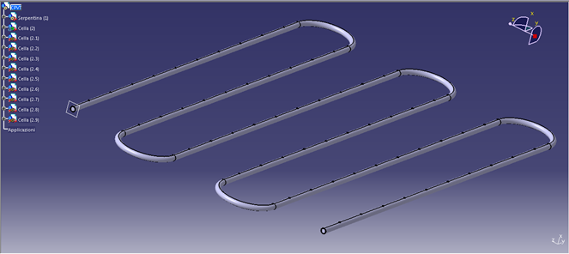


Università degli Studi di Salerno – Dottorato Ingegneria Industriale XV Ciclo – Fabio Petito
Modello termico point - focus
Impostazione iniziale
Configurazione point - focus
Grafica Catia
Modello numerico in Ansys
Temperatura cella costante e sperimentale
OBIETTIVO
Temperatura fluido termo – vettore
Impianto
Celle MJ: 1 modulo da 60 (1 cm ²)su 6 file
Circuito: diametro interno 32 mm – esterno 40 mm
Materiale: Tubo in rame, isolante Aerogel, resina per contatto celle

Slide 25


Università degli Studi di Salerno – Dottorato Ingegneria Industriale XV Ciclo – Fabio Petito
Modello termico point - focus
Modello alle resistenze termiche
Scambi termici convettivi:
  Fluido Termo – vettore
  Aria esterna
Scambi termici conduttivi:
  Cella;
  Resina;
  Isolante
  Rame
T_{aria}
1/h_{aria}
R_{aerogel}
R_{rame}
1/h_{fluido}
Zona isolata
T_{aerogel_aria}
T_{rame_aerogel}
T_{fluido_rame}
T_{fluido}
T_{aria}
1/h_{aria}
R_{cella}
R_{resina}
R_{rame}
1/h_{fluido}
Zona non isolata
T_{cella_aria}
T_{resina_cella}
T_{rame_resina}
T_{fluido_rame}
T_{fluido}

Slide 26


Università degli Studi di Salerno – Dottorato Ingegneria Industriale XV Ciclo – Fabio Petito
Modello termico point - focus
Mesh e domini
GENERAZIONE MESH
-Corpo principale 62 parti
-Elementi trapezoidali
-Incremento della densità di mesh in prossimità di punti importanti per lo scambio termico.
DOMINI
Tubo: Solido
Fluido: Liquido
Superfici di scambio:
Tubo - cella
Tubo - fluido

Slide 27



Università degli Studi di Salerno – Dottorato Ingegneria Industriale XV Ciclo – Fabio Petito
Modello termico point - focus
Risultati
Temperatura fluido
T cella costante
T cella sperimentale
Renno C, Petito F. (2016) Experimental and theoretical model of a concentrating photovoltaic and thermal system. Energy Conversion and Management, 126, 516-525.

Slide 28

Università degli Studi di Salerno – Dottorato Ingegneria Industriale XV Ciclo – Fabio Petito
Modelli Reti Neurali
Metodologia di lavoro

Slide 29
Università degli Studi di Salerno – Dottorato Ingegneria Industriale XV Ciclo – Fabio Petito
Modelli Reti Neurali
Sviluppo Reti Neurali
  Dati sperimentali e database
  Definizione input
  Definizione numero di strati e neuroni nascosti
  Divisione dei subset
OBIETTIVO
Previsione Radiazione globale e diretta
SETUP
Radiazione globale giornaliera
Addestramento
Validazione
Test
Radiazione diretta oraria
Addestramento: 10 mesi
Validazione: 3 mesi
Test: 3 mesi (separati)
Parametri statistici
MAE
RMSE
MAPE
SUBSET

Slide 30



Università degli Studi di Salerno – Dottorato Ingegneria Industriale XV Ciclo – Fabio Petito
Modelli Reti Neurali
Risultati Radiazione Globale

Slide 31



Università degli Studi di Salerno – Dottorato Ingegneria Industriale XV Ciclo – Fabio Petito
Modelli Reti Neurali
Risultati Radiazione Diretta

Slide 32

Università degli Studi di Salerno – Dottorato Ingegneria Industriale XV Ciclo – Fabio Petito
Modelli Reti Neurali
Producibilità CPV/T da ANN
Funzione di C:
  300
  500
  700
  900
Giornaliera media annua;
In funzione della nuvolosità:
  Molto nuvoloso
  Medio
  Poco
In funzione del periodo:
  Estate
  Inverno
Elettrica (teorica)
Termica (teorica)

Slide 33
Università degli Studi di Salerno – Dottorato Ingegneria Industriale XV Ciclo – Fabio Petito
Modelli Reti Neurali
CPV/T elettrica

Slide 34
Università degli Studi di Salerno – Dottorato Ingegneria Industriale XV Ciclo – Fabio Petito
Modelli Reti Neurali
CPV/T termica
  [C.Renno, F.Petito, A. Gatto. (2015) Artificial neural network models for predicting the solar radiation as input of a concentrating photovoltaic system. Energy Conversion and management , 106, 999-1012.

Slide 35
Università degli Studi di Salerno – Dottorato Ingegneria Industriale XV Ciclo – Fabio Petito
Attività di ricerca svolte (1/2)
1. Metodologia definitiva per lo sviluppo di reti neurali per la previsione del potenziale solare e realizzazione di un’app mobile
2. Analisi sperimentale: caratterizzazione della cella al variare della concentrazione e nuove stime parametriche
3. Analisi teorico – sperimentale della temperatura della cella ed implementazione di un modello Random Forest

Slide 36
Università degli Studi di Salerno – Dottorato Ingegneria Industriale XV Ciclo – Fabio Petito
Attività di ricerca svolte (2/2)
4. Modello transitorio termico generale in SolidWorks – Ansys per la temperatura del fluido in sistemi point – focus e line – focus
5. Progettazione di un nuovo impianto sperimentale line - focus

Slide 37

Università degli Studi di Salerno – Dottorato Ingegneria Industriale XV Ciclo – Fabio Petito
Reti Neurali per potenziale solare
Nuovi metodi di sviluppo
Renno C, Petito F, Gatto A. (2016) ANN model for predicting the direct normal irradiance and the global radiation for a solar application to a residential. Journal of Cleaner production, 135,1298.1316.

Slide 38

Università degli Studi di Salerno – Dottorato Ingegneria Industriale XV Ciclo – Fabio Petito
Reti Neurali per potenziale solare
Definizione del target e dati
4 Stazioni di misura (database)
Dati raccolti per 4 anni
1 Stazione Sperimentale (Università di Salerno) Dati raccolti per oltre 1 anno

Slide 39





Università degli Studi di Salerno – Dottorato Ingegneria Industriale XV Ciclo – Fabio Petito
Reti Neurali per potenziale solare
Selezione dell’input
Scelta variabili di input
Scelta del numero di variabili
Definizione per GR e DNI
Analisi di correlazione: Indice di Pearson
Modelli di rete ed analisi statistica
Globale
Diretta
Notes:
Latitudine;
Longitudine;
Temperatura;
Soleggiamento;
Precipitazioni;
Declinazione solare;
Ore di luce.
Indice di chiarezza
Declinazione solare
Angolo orario
Radiazione globale

Slide 40

Università degli Studi di Salerno – Dottorato Ingegneria Industriale XV Ciclo – Fabio Petito
Reti Neurali per potenziale solare
Processo di ricombinazione topologica
Numero strati nascosti
Ricombinazione topologica
Analisi statistica reti iniziali
Numero neuroni nascosti
9 configurazioni
Funzioni di trasferimento

Slide 41




Università degli Studi di Salerno – Dottorato Ingegneria Industriale XV Ciclo – Fabio Petito
Reti Neurali per potenziale solare
Scelta Reti e Validazione
Scelta rete su base statistica (GR, DNI)
Addestramento e validazione
2 anni addestramento
6 mesi validazione
Test

Slide 42



Università degli Studi di Salerno – Dottorato Ingegneria Industriale XV Ciclo – Fabio Petito
Reti Neurali per potenziale solare
Risultati e confronto con la letteratura

Slide 43

Università degli Studi di Salerno – Dottorato Ingegneria Industriale XV Ciclo – Fabio Petito
Reti Neurali per potenziale solare
Definizione app mobile
Previsione potenziale solare consumi e producibilità
Dati sensori
Motore inferenziale
Rete Neurale
Producibilità PV
Progetto Databenc

Slide 44







Università degli Studi di Salerno – Dottorato Ingegneria Industriale XV Ciclo – Fabio Petito
Reti Neurali per potenziale solare
Schermata app
Scelta struttura ed analisi temporale
Dati dai sensori
Potenziale solare

Slide 45


Università degli Studi di Salerno – Dottorato Ingegneria Industriale XV Ciclo – Fabio Petito
Analisi sperimentale
Nuove misure
Variazione Distanza Focale
Variazione Concentrazione
1
Caratterizzazione cella
2
Parametri cella in funzione di C
3
4
Producibilità ed efficienza reali
Temperatura cella
Source Meter Unit (SMU)
Luogo: Università degli Studi di Salerno
Periodo prove: 01/2016 – 10/2016
Durata media delle prova: 6 h
Applicazione Tensione Variabile

Slide 46

Università degli Studi di Salerno – Dottorato Ingegneria Industriale XV Ciclo – Fabio Petito
Analisi sperimentale
Caratterizzazione e funzionamento cella
Sistema sperimentale CPV
Configurazione | Point-focus
Cella | TJ - IngaP/GaAs/Ge
Area della cella | 5.5x5.5 mm²
Ottima primaria | Fresnel lens
Diametro dell'ottica | 32 cm
Ottica secondaria | Caleidoscopio
Parametri misurati | DNI, T, V, I
Parametri della cella in funzione della C
Elettroluminescenza
Funzionamento reale

Slide 47



Università degli Studi di Salerno – Dottorato Ingegneria Industriale XV Ciclo – Fabio Petito
Analisi sperimentale
Risultati caratterizzazione
Altezza Lente 24 cm
EL: polarizzata a I costante tra 500 e 2000 nm
Configurazione | V_{oc} (V) | I_{sc} (A) | C (x)
C1 (cella) | 2.56 | 0.00435 | 1
C2 (caleidoscopio) | 2.72 | 0.0319 | 7.33
C3 (cal+lente) | 3.01 | 1.35 | 310

Slide 48


Università degli Studi di Salerno – Dottorato Ingegneria Industriale XV Ciclo – Fabio Petito
Analisi sperimentale
Parametri in funzione di C (1/2)
Parametri Cella
Voc, Isc, η, FF, Rs, Rsh
Variazione Altezza Lente
Caratteristica I-V a C variabile

Slide 49

Università degli Studi di Salerno – Dottorato Ingegneria Industriale XV Ciclo – Fabio Petito
Analisi sperimentale
Parametri in funzione di C (2/2)
Renno C, Petito F, Landi G, Nietzert HC. (2017) Electrical characterization of an experimental concentrating photovoltaic system varying the light concentration . Energy Conversion and Management, Accepted Paper

Slide 50



Università degli Studi di Salerno – Dottorato Ingegneria Industriale XV Ciclo – Fabio Petito
Analisi sperimentale
Funzionamento cella (1/2)
Potenza
Efficienza
Renno C, Petito F. (2016) Experimental and theoretical model of a concentrating photovoltaic and thermal system. Energy Conversion and Management, 126, 516-525.

Slide 51


Università degli Studi di Salerno – Dottorato Ingegneria Industriale XV Ciclo – Fabio Petito
Analisi sperimentale
Funzionamento cella (2/2)
Energia giornaliera in funzione della concentrazione
Temperatura cella in diversi periodi dell’anno

Slide 52

Università degli Studi di Salerno – Dottorato Ingegneria Industriale XV Ciclo – Fabio Petito
Random Forest per T cella
Problematica
Temperatura della cella in ogni condizione
Modello Teorico - Sperimentale
Data Mining
Albero di decisione (CART)
Random Forest
Unisce le previsioni di più alberi di decisione (CART)
Sfrutta i dati sperimentali raccolti
Sfrutta un campione n estratto dall’insieme iniziale S
La previsione si ottiene scorrendo l’albero e valutando l’OOBE

Slide 53

Università degli Studi di Salerno – Dottorato Ingegneria Industriale XV Ciclo – Fabio Petito
Random Forest per T cella
Modello
Raccolta dati sperimentali
temperatura sotto cella
temperatura su cella
temperatura ambiente
tensione cella
resistenza elettrica
corrente foto – generata
radianza globale e diretta
concentrazione
Preparazione data set (pretrattamento)
Eliminazione Outliers
Scelta degli input
Implementazione modelli
Software KNIME

Slide 54

Università degli Studi di Salerno – Dottorato Ingegneria Industriale XV Ciclo – Fabio Petito
Random Forest per T cella
Scelta input ed implementazione
Scelta Input
Analisi statistica su dati raccolti
ora del giorno
fattore di concentrazione
temperatura ambiente
radianza globale
Implementazione
Modello non lineare continuo
KNIME implementa una struttura a blocchi
Partitioning suddivide i dati in ingresso in set di training e di test (divisione 80/20)
Tree Ensemble Learner (Regression) ha il traning set in input ed effettua addestramento
Tree Ensemble Predictor (Regression) ha il test set effettua le previsioni

Slide 55


Università degli Studi di Salerno – Dottorato Ingegneria Industriale XV Ciclo – Fabio Petito
Random Forest per T cella
Risultati (1/3)
Numero di alberi e modelli in cui si scompone la foresta
Numero di modelli | Valore di MSE
50 | 3.935 °C²
100 | 3.837 °C²
200 | 3.828 °C²
300 | 3.821 °C²
400 | 3.819 °C²

Slide 56
Università degli Studi di Salerno – Dottorato Ingegneria Industriale XV Ciclo – Fabio Petito
Random Forest per T cella
Risultati (2/3)
Previsioni rispetto a test
Analisi statistica risultati
Modello | MSE [°C²] | RMSE [°C] | MAE [°C] | R²
Random Forest | 3.81 | 1.95 | 1.17 | 0.95

Slide 57


Università degli Studi di Salerno – Dottorato Ingegneria Industriale XV Ciclo – Fabio Petito
Random Forest per T cella
Risultati (3/3)
T cella in base a I e T ambiente
(C=1)
T cella in base a I e T ambiente
(C=310)

Slide 58



Università degli Studi di Salerno – Dottorato Ingegneria Industriale XV Ciclo – Fabio Petito
Modello termico generale
Metodologia
Renno C, Petito F, Accarino ML. (2017) Thermal comparison between the line and point-focus configurations of a concentrating photovoltaic system by means of an ANSYS model. Under review.

Slide 59

Università degli Studi di Salerno – Dottorato Ingegneria Industriale XV Ciclo – Fabio Petito
Modello termico generale
Modello (1/3)
Temperatura cella e concentrazione
Definizione Configurazione
Modello termico
Risoluzione numerica
Point e line focus (SolidWorks)
T sperimentale
T teo – sper
T costante
C variabile
Definizione CV
Scambio termico
Ansys
Circuiti
-Point e Line con lo stesso numero di celle MJ
-Distanza tra le celle variabile
-Tubo in rame
-Isolante nelle zone libere variabile (Aerogel)
-Resina epossidica conduttiva

Slide 60







Università degli Studi di Salerno – Dottorato Ingegneria Industriale XV Ciclo – Fabio Petito
Modello termico generale
Modello (2/3)
Zona non isolata
Cella - Tubo
CV1
Tubo - Fluido
CV2
Zona isolata
Esterno - Tubo
CV3
CV5
Fluido
=
CV4
Tubo - Fluido

Slide 61


Università degli Studi di Salerno – Dottorato Ingegneria Industriale XV Ciclo – Fabio Petito
Modello termico generale
Modello (3/3)
3 DOMINI
Cella: Solido
Tubo: Solido
Fluido: Liquido
Superfici di scambio:
Cella - esterno
Cella - tubo
Tubo – fluido
Isolante - tubo
IPOTESI
-C variabile
-T variabile
-Velocità variabile del fluido in ingresso
-Pressione atmosferica in corrispondenza della sezione di uscita;
-Temperatura di 12°C nella sezione di ingresso del fluido;
-Condizioni di assenza di slittamento e penetrazione sulle pareti del tubo
-Temperatura esterna di 25° C;
-Radiazione solare tra 500 W/m² e 900 W/m².
 | Spessore [m] | Conducibilità [W/mk] | Resistenza termica [m² K/W]
Cella | 1.00 E-03 | 148 | 6.76 E-06
Rame | 3.00 E-03 | 401 | 7.48 E-06
Resina | 1.00 E-4 | 1.38 | 7.25 E-05
Isolante | da 5.00 E-3 a 15.0 E-3 | 0.014 | variabile

Slide 62
Università degli Studi di Salerno – Dottorato Ingegneria Industriale XV Ciclo – Fabio Petito
Modello termico generale
Risultati (1/4)
Point - Focus
Line - Focus
 |  | Temperatura della cella (K)
 |  | 363 | 353 | 343 | 338 | 333 | 328 | 323
Point-focus | Temperatura massima di uscita del fluido (K) | 344.8 | 337.5 | 330.3 | 326.7 | 323.1 | 319.4 | 315.8
 | Differenza di temperatura a regime | 18.2 | 15.5 | 12.7 | 11.3 | 9.90 | 8.60 | 7.20
Line-focus | Temperatura massima di uscita del fluido (K) | 358.5 | 349.2 | 339.9 | 335.2 | 330.5 | 325.9 | 321.2
 | Differenza di temperatura a regime | 4.50 | 3.80 | 3.10 | 2.80 | 2.50 | 2.10 | 1.80

Slide 63


Università degli Studi di Salerno – Dottorato Ingegneria Industriale XV Ciclo – Fabio Petito
Modello termico generale
Risultati (2/4)
Point - Focus
Line - Focus
t regime

Slide 64


Università degli Studi di Salerno – Dottorato Ingegneria Industriale XV Ciclo – Fabio Petito
Modello termico generale
Risultati (3/4)
Point - Focus
Line - Focus
lungo il diametro

Slide 65
Università degli Studi di Salerno – Dottorato Ingegneria Industriale XV Ciclo – Fabio Petito
Modello termico generale
Risultati (4/4)
Point - Focus
Set point
Line - Focus
T sperimentale
v variabile

Slide 66


Università degli Studi di Salerno – Dottorato Ingegneria Industriale XV Ciclo – Fabio Petito
Progettazione nuovo impianto
Riconfigurazione line - focus
Vantaggi point/Svantaggi line
Convertibilità ottiche
Modularità
Maggiori C raggiunti
Progettazione Movimenti
Vantaggi line/Svantaggi point
>Livelli termici
<Precisione puntamento
Celle più vicine
Problema Progettazione Ottica

Slide 67





Università degli Studi di Salerno – Dottorato Ingegneria Industriale XV Ciclo – Fabio Petito
Progettazione nuovo impianto
Progettazione ottica
Troncatura φ
Focale f
Ampiezza specchio a
C | Φ | Lato cella | Numero celle | Focale
107 | 90° | 1 cm | 60 | 27 cm
Misure in mm

Slide 68






Università degli Studi di Salerno – Dottorato Ingegneria Industriale XV Ciclo – Fabio Petito
Progettazione nuovo impianto
Movimenti e componenti
2 motoriduttori ed un albero di rotazione per movimentazione nord-sud
Supporti base e aste
Elemento per variazione focale
Supporto Concentratore

Slide 69

Università degli Studi di Salerno – Dottorato Ingegneria Industriale XV Ciclo – Fabio Petito
Progettazione nuovo impianto
Progetto definitivo e lancio in produzione
Assieme Definitivo
Lancio in produzione
Novembre 2016

Slide 70
Università degli Studi di Salerno – Dottorato Ingegneria Industriale XV Ciclo – Fabio Petito
Altre attività svolte
Attività formative:
  Summer School on Smart Grids: “The integration of energy storage resources into today and tomorrow’s grids”, Giugno 2016 (5CFU)
  Corso “Modellazione dei sistemi produttivi e logistici”, Prof. Iannone (4CFU).
  Modulo didattico dottorato: “Energy service marketing per la commercializzazione di energia in mercati deregolamentati”, Dott.essa Cosimato.
  Convegno: “Solar Asset Management Europe 2016”, Novembre 2016.
Attività didattiche:
  Ricevimento studenti, assistenza prove d’esame;
  Correlatore per differenti lavori di tesi:
    Analisi di un sistema termo – fotovoltaico a concentrazione accoppiato con un ciclo organico di Rankine (ORC);
    Analisi del funzionamento di un CPV/T in differenti condizioni di regime di scambio sul mercato energetico, con caso studio su batterie;
    Definizione di un impianto sperimentale CPV/T di tipo line – focus (in corso);
    Definizione di un modello integrato del funzionamento di un sistema CPV/T (in corso)

Slide 71
Università degli Studi di Salerno – Dottorato Ingegneria Industriale XV Ciclo – Fabio Petito
Pubblicazioni
C.Renno, F.Petito. Design and modeling of a concentrating photovoltaic thermal (CPV/T) system for a domestic application. Energy and Buildings, 2013, 62:392-402.
C.Renno, F.Petito. Energy analysis of a concentrating photovoltaic thermal (CPV/T) system. Energy Science and Technology, 2013, 6:1-11.
C.Renno, F.Petito. Choice model for a modular configuration of a point-focus CPV/T system. Energy and Buildings, 2015, 92:55-66.
C.Renno, F.Petito, A. Gatto. Artificial neural network models for predicting the solar radiation as input of a concentrating photovoltaic system. Energy Conversion and Management, 2015, 106:999-1012.
C.Renno, S.Miranda, F.Petito. Inefficiencies analysis of a point-focus CPV/T system, International Journal of Green Energy, 2016, 13(9): 918-929.
C.Renno, F. Petito, G. De Feo, M. Forni. Life cycle assessment and economic analysis of a low concentrating photovoltaic system. Environmental Technology, 2016, 37(19):2473-2482.
C.Renno, F.Petito, A. Gatto. ANN model for predicting the direct normal irradiance and the global radiation for a solar application to a residential. Journal of Cleaner production, 2016, 135:1298.1316.
C. Renno, F. Petito. Experimental and theoretical model of a concentrating photovoltaic and thermal system. Energy Conversion and Management, 2016, 126:516-525.
C.Renno, F.Petito, M.L. Accarino. Thermal comparison between the line and point-focus configurations of a concentrating photovoltaic system by means of an ANSYS model. 2017. Under Review.
C. Renno, F.Petito, G.Landi, H.C. Neitzert. Experimental characterization of a concentrating photovoltaic system varying the light concentration. Energy Conversion and Management, 2017. Accepted Paper.

Slide 72

Università degli Studi di Salerno – Dottorato Ingegneria Industriale XV Ciclo – Fabio Petito
Grazie per l’attenzione

